Slide 1
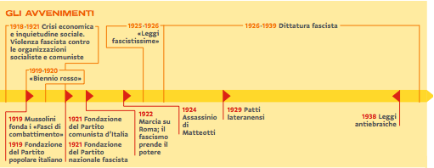
L’EUROPA E IL MONDO TRA DUE GUERRE, 1920-1940
SEZIONE 2
L’ITALIA. IL PRIMO DOPOGUERRA, IL FASCISMO
1

Slide 2
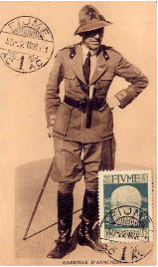
L’EUROPA E IL MONDO TRA DUE GUERRE, 1920-1940
SEZIONE 2
L’ITALIA. IL PRIMO DOPOGUERRA, IL FASCISMO
UNITÀ 5
1
LA CRISI DEL PAESE E LA GENESI DEL FASCISMO
Alla fine della guerra
l’Italia
alla conferenza di pace fu trattata come una potenza di secondo rango, anche se era uno dei vincitori
le promesse territoriali sancite dal Patto di Londra furono disattese
«vittoria mutilata»
espressione di un nazionalismo ferito e umiliato
Il 12 settembre 1919
Gabriele d’Annunzio e alcuni soldati ribelli
occuparono la città di Fiume
il governo si mostrò debole di fronte alla violenza
2

Slide 3
L’EUROPA E IL MONDO TRA DUE GUERRE, 1920-1940
SEZIONE 2
L’ITALIA. IL PRIMO DOPOGUERRA, IL FASCISMO
UNITÀ 5
enorme deficit
La situazione economica dell’Italia era disastrosa
forte inflazione
rischio disoccupazione
Nel 1919-1920
ci fu il «biennio rosso»
forte mobilitazione di operai e contadini
Contro l’avanzata delle forza socialiste
nel 1919 nacquero
il Partito popolare italiano
i Fasci di combattimento
cattolico
fondati da Benito Mussolini
fondato da Luigi Sturzo
ex membro del Partito socialista
3

Slide 4
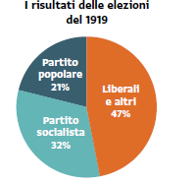
L’EUROPA E IL MONDO TRA DUE GUERRE, 1920-1940
SEZIONE 2
L’ITALIA. IL PRIMO DOPOGUERRA, IL FASCISMO
UNITÀ 5
il Partito socialista italiano
rimase il maggiore partito italiano
diviso in
massimalisti
riformisti
favorevoli alla rivoluzione
favorevoli a riforme graduali
socialisti 156 deputati
A novembre 1919
ci furono le elezioni
popolari 100 deputati
fascisti meno di 5000 voti
con il sistema proporzionale
Dal novembre 1920 a luglio 1921
tornò al governo Giolitti
4

Slide 5
L’EUROPA E IL MONDO TRA DUE GUERRE, 1920-1940
SEZIONE 2
L’ITALIA. IL PRIMO DOPOGUERRA, IL FASCISMO
UNITÀ 5
2
L’OCCUPAZIONE DELLE FABBRICHE. MOVIMENTO OPERAIO E CONTROFFENSIVA FASCISTA
Nel 1920
gli operai occuparono più di 300 stabilimenti
Giolitti decise di non usare la forza
la protesta si esaurì
la borghesia interpretò questa scelta come il segnale della debolezza dei liberali
iniziarono a commettere violenze contro le organizzazioni del movimento operaio, i sindacati, le sedi del Partito socialista e i suoi esponenti
iniziò a guardare con interesse ai fascisti
acceso nazionalismo
odio antisocialista
antiparlamentarismo
violenza come metodo politico
5

Slide 6
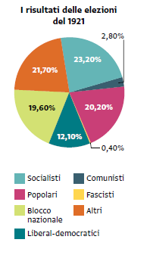
L’EUROPA E IL MONDO TRA DUE GUERRE, 1920-1940
SEZIONE 2
L’ITALIA. IL PRIMO DOPOGUERRA, IL FASCISMO
UNITÀ 5
Nel 1921
Amedeo Bordiga e Antonio Gramsci
uscirono da Partito socialista
fondarono il Partito comunista italiano
Nel maggio 1921
i socialisti ottennero 122 seggi
ci furono nuove elezioni
i comunisti ottennero 16 seggi
i popolari ottennero 107 seggi
i fascisti ottennero 35 seggi
6

Slide 7
L’EUROPA E IL MONDO TRA DUE GUERRE, 1920-1940
SEZIONE 2
L’ITALIA. IL PRIMO DOPOGUERRA, IL FASCISMO
UNITÀ 5
3
L’AVVENTO DEL FASCISMO: DAL GOVERNO AL REGIME
Dopo le elezioni del 1921
Giolitti si dimise
seguirono i governi Bonomi e Facta
liberali
aveva sperato di assorbire il fascismo nelle altre forze politiche
fallì
Nel novembre 1921
il movimento fascista
divenne Partito nazionale fascista
Il 27 ottobre 1922
gruppi di fascisti marciarono su Roma
il re non firmò lo Stato d’assedio
Il 29 ottobre 1922
Vittorio Emanuele III incaricò Mussolini di formare un nuovo governo
7

Slide 8
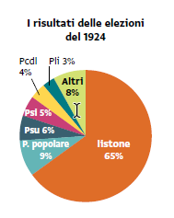
L’EUROPA E IL MONDO TRA DUE GUERRE, 1920-1940
SEZIONE 2
L’ITALIA. IL PRIMO DOPOGUERRA, IL FASCISMO
UNITÀ 5
Nel 1922
fu creato il Gran Consiglio del Fascismo
trait d’union tra governo e parlamento
Nel 1923
fu emanata la Legge Acerbo
nuova legge elettorale
assegnava i 2/3 dei seggi alla Camera alla lista che avesse superato il 25% dei voti
Nell’aprile 1924
ci furono le elezioni
i fascisti presentarono un «listone» (fascisti, maggioranza liberale, cattolici moderati)
clima di intimidazione e violenza contro gli oppositori
il listone ottenne 375 seggi, di cui 275 andarono ai fascisti
il deputato socialista Giacomo Matteotti denunciò le violenze commesse dai fascisti
il 10 giugno
Giacomo Matteotti fu sequestrato e assassinato
8

Slide 9
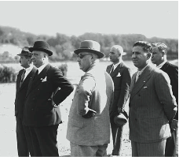
L’EUROPA E IL MONDO TRA DUE GUERRE, 1920-1940
SEZIONE 2
L’ITALIA. IL PRIMO DOPOGUERRA, IL FASCISMO
UNITÀ 5
Il 18 giugno 1924
in segno di protesta contro il delitto Matteotti
i deputati dell’opposizione abbandonarono il Parlamento
«Secessione dell’Aventino»
Tra il 1925 e il 1926
furono emanate le Leggi fascistissime
trasformarono lo Stato italiano in un regime
furono ammessi solo i sindacati fascisti (Corporazioni nazionali)
fu rafforzato il potere esecutivo a scapito di quello del Parlamento
le autonomia locali furono ridotte
i sindaci furono sostituiti dai podestà
i giornali antifascisti furono aboliti, i partiti antifascisti sciolti
nacque un tribunale speciale per la difesa dello Stato
nacque la polizia politica (Ovra)
9

Slide 10
L’EUROPA E IL MONDO TRA DUE GUERRE, 1920-1940
SEZIONE 2
L’ITALIA. IL PRIMO DOPOGUERRA, IL FASCISMO
UNITÀ 5
4
IL REGIME TOTALITARIO
Dal 1926
iniziò l’inquadramento dei giovani nel regime
«Figli della lupa», «Giovani italiane», «Opera Nazionale Balilla»
Tra il 1928 e il 1930
la scuola passò sotto il controllo dello Stato
fu fascistizzata
insegnanti obbligati a iscriversi al partito
alle elementari fu imposto il testo unico
i docenti universitari dovettero giurare fedeltà al regime
stampa
Fu creato il Ministero per la cultura popolare (Minculpop)
che controllava
radio
censura
cinema
propaganda
10

Slide 11
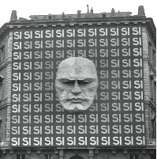
L’EUROPA E IL MONDO TRA DUE GUERRE, 1920-1940
SEZIONE 2
L’ITALIA. IL PRIMO DOPOGUERRA, IL FASCISMO
UNITÀ 5
Nel 1928
la nuova legge elettorale
mise fine al sistema parlamentare
le elezioni divennero plebisciti
Nel 1929
furono firmati i Patti lateranensi
concordato con la Chiesa cattolica
obiettivi
il cattolicesimo divenne religione di Stato
per Mussolini
per la Chiesa
il Vaticano fu riconosciuto Stato sovrano e indipendente
fare della Chiesa un pilastro del fascismo
rafforzare la propria influenza sulla società civile
il Vaticano riconobbe lo Stato italiano e Roma come sua capitale
versamento di un indennizzo di 1 miliardo 750 milioni di lire
riconoscimento da parte dello Stato del matrimonio religioso
protezione del clero da parte dello Stato
introduzione dell’insegnamento della dottrina cattolica nelle scuole statali
esonero dei chierici dal servizio militare
11

Slide 12
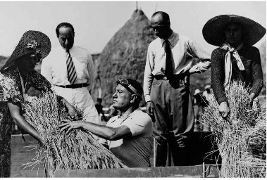
L’EUROPA E IL MONDO TRA DUE GUERRE, 1920-1940
SEZIONE 2
L’ITALIA. IL PRIMO DOPOGUERRA, IL FASCISMO
UNITÀ 5
Nel 1938
il regime divenne anti-ebraico e antisemita
furono emanate le leggi razziali
Tra il 1922 e il 1925
la politica economica del regime fu
liberista
dal 1925
a causa dell’inflazione e della continua svalutazione della lira
lo Stato iniziò a intervenire nell’economia
rivalutazione della lira
«quota 90»
protezionismo
nel 1925
il governo lanciò la «battaglia del grano»
per ottenere l’autosufficienza nel settore cerealicolo
12

Slide 13
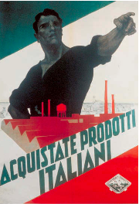
L’EUROPA E IL MONDO TRA DUE GUERRE, 1920-1940
SEZIONE 2
L’ITALIA. IL PRIMO DOPOGUERRA, IL FASCISMO
UNITÀ 5
Nel 1931
fu creato l’Imi
ente statale che concedeva prestiti alle imprese
Tra il 1931 e il 1934
furono bonificate le paludi pontine
Nel 1933
fu creato l’ Istituto per la ricostruzione industriale (Iri)
ente statale per salvare banche e industrie dal fallimento
Nel 1934
furono create le corporazioni
enti statali che disciplinavano i rapporti tra gli addetti dei vari settori produttivi
per garantire l’armonia tra padroni e operai
Nel 1935
in seguito ad alcune sanzioni avute per aver invaso l’Etiopia
mossa propagandistica; in realtà il potere rimase nelle mani dei capitalisti
Mussolini lanciò l’autarchia
per raggiungere l’autosufficienza produttiva
13

Slide 14
L’EUROPA E IL MONDO TRA DUE GUERRE, 1920-1940
SEZIONE 2
L’ITALIA. IL PRIMO DOPOGUERRA, IL FASCISMO
UNITÀ 5
5
GLI OPPOSITORI DEL FASCISMO
Dal 1926
l’opposizione al fascismo divenne un reato contro lo Stato
chi si opponeva direttamente alla dittatura
gli esponenti dell’alta cultura
fu incarcerato o mandato al confino
furono tollerati
Antonio Gramsci
Benedetto Croce
crearono delle organizzazioni per fare propaganda contro il regime fuori dall’Italia
Alcuni antifascisti emigrati all’estero
con scarsi risultati
Concentrazione antifascista
Giustizia e Libertà
14

Slide 15
L’EUROPA E IL MONDO TRA DUE GUERRE, 1920-1940
SEZIONE 2
L’ITALIA. IL PRIMO DOPOGUERRA, IL FASCISMO
UNITÀ 5
6
IL FASCISMO: COSA FU, COSA SIGNIFICÒ. RISPOSTE, INTERPRETAZIONI, IPOTESI
Il fascismo ha ricevuto molte interpretazioni e spiegazioni
interpretazioni dei contemporanei (1920-1940)
studiosi marxisti (Gramsci, Togliatti)
risposta del capitalismo alla nascita del movimento operaio e del comunismo
studiosi liberali e radicali (Gobetti)
fascismo frutto di una rivoluzione liberale incompiuta
storiografia liberale (Salvatorelli)
reazione della piccola borghesia alla rovina provocata dalla guerra
oppositori rifugiati all’estero (Lussu, Rosselli, Tasca)
fascismo come sintesi dei mali antichi dell’Italia
15

Slide 16
L’EUROPA E IL MONDO TRA DUE GUERRE, 1920-1940
SEZIONE 2
L’ITALIA. IL PRIMO DOPOGUERRA, IL FASCISMO
UNITÀ 5
interpretazioni dei decenni successivi (1940-oggi)
Benedetto Croce
descrisse il fascismo come «una parentesi» della storia
Federico Chabod
trovò delle somiglianze tra l’Italia fascista e la Germania nazista
«predisposizione alla dittatura»
Renzo De Felice
vide non solo la dittatura ma anche un elemento di modernizzazione
accusato di
revisionismo
giustificazionismo
Gino Germani
vittoria del ceto medio nella lotta contro il proletariato
ideologico
Emilio Gentile
individuò tre aspetti congiunti
organizzativo
16
istituzionale

